Slide 1
Az információ ára

Slide 2
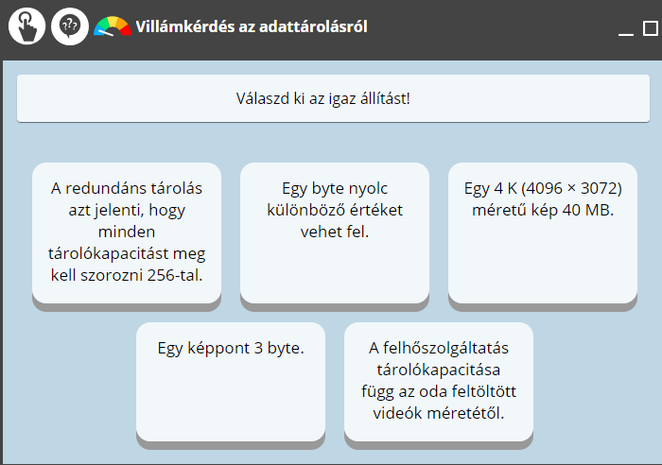
https://www.nkp.hu/tankonyv/digitalis-kultura-8-nat2020/lecke_04_002

Slide 3
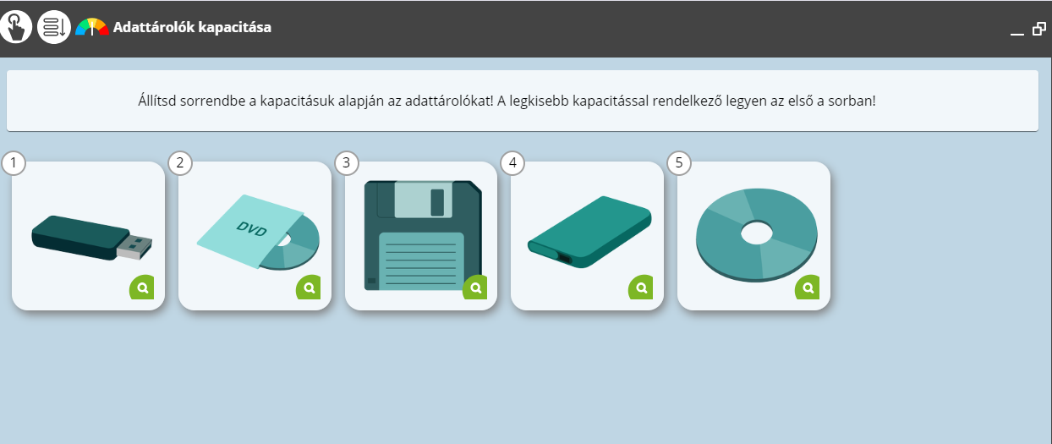
https://www.nkp.hu/tankonyv/digitalis-kultura-8-nat2020/lecke_04_002

Slide 4
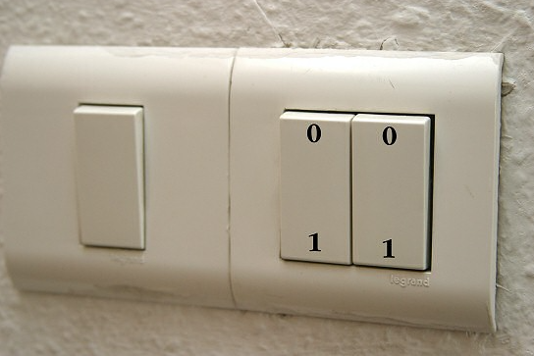
Bináris jelek és az adatmennyiség
Notes:
https://tudasbazis.sulinet.hu/hu/informatika/informatika/informatika-5-evfolyam/binaris-jelek-es-az-adatmennyiseg/a-szamitastechnikaban-hasznalatos-jelek

Slide 5
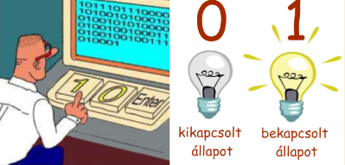
BIT (JELE: b)
A legegyszerűbb esetekben a jelek kétfélék lehetnek:
  esik az eső – nem esik az eső
  férfi – nő
  ég – nem ég, stb.
A számítógépek és a legtöbb informatikai eszköz (pl.: DVD-lejátszó, mobiltelefon, stb.) binárisan kezelik az adatokat.

Slide 6
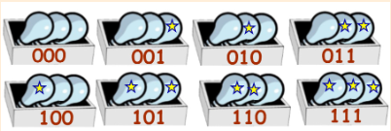
Bináris jelek
A bináris digitális jelek csupán két értéket vehetnek fel. Matematikai leírásukhoz a kettes számrendszert használjuk, a két állapotnak a 0 és az 1 felel meg.
A kettes számrendszer számjegyeit bit-nek (binary digit) nevezzük. Egy biten két lehetőség ábrázolható.
Notes:
https://informatika.gtportal.eu/?f0=alapfogalmak_06

Slide 7
Az információ legkisebb mértékegysége a bit.
Ha a közlemény több jelből áll, akkor a közlemény információmennyisége jelenként összeadódik. Pl.: ha a jel nyolcféle lehet, akkor már nem tudjuk egyetlen számjeggyel leírni.
Ebben az esetben a közlemény 3 bites. Legelterjedtebb és általánosan használt a 8 bites kód. Az összetartozó 8 bitet 1 byte-nak nevezzük.

Slide 8
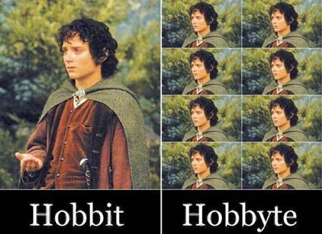

Slide 9
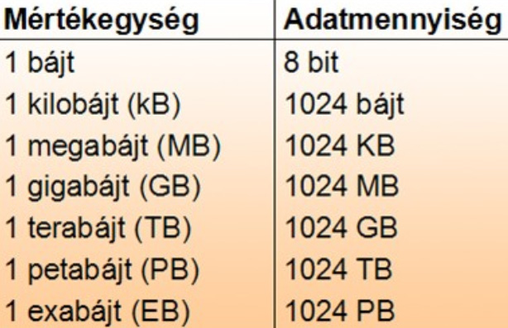

Slide 10
Gyakorló feladat
https://informatika.gtportal.eu/index.php?f0=alapfogalmak_22
https://infofeladatok5.webnode.hu/az-adatok/

Slide 11
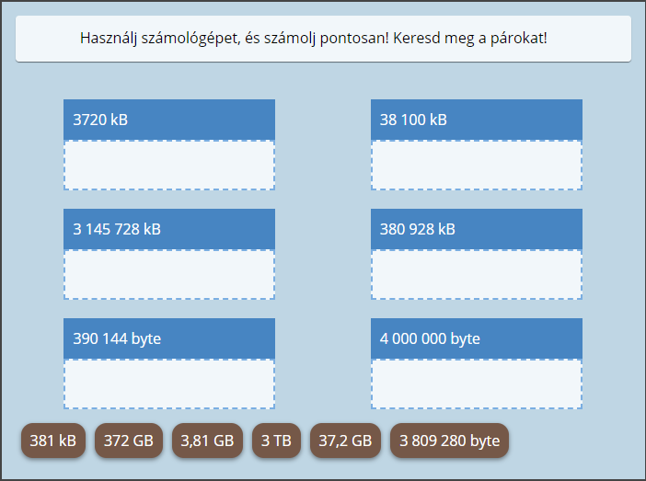
További gyakorlás
https://www.nkp.hu/tankonyv/digitalis-kultura-8-nat2020/lecke_04_002

Slide 12
Röpdolgozat:
testmoz.com/13602950

